Slide 1

Notes:
يرجى إضافة التسيمة التي تبدؤن بها عادة، مع التأكد من تواجد الخط المطلوب على حاسب العرض

Slide 2
اختيار الزوجة
الدورة التأهيلية للحياة الزوجية

Slide 3
اختيار الزوجة
اختبار

Slide 4
اختبار
رأتها في حفلة عرس فأعجبها شكلها وأدبها فخطبتها لابنها.

Slide 5
اختبار
رآها في الجامعة مجتهدة ولا تكلم الشباب، فأراد أن يخطبها

Slide 6
اختبار
اختار صيدلانية..
للاستفادة من شهادتها

Slide 7
اختبار
اختار بنت عمه، لأنها عرق عينه.

Slide 8
اختبار
عرض عليه ابنته، وقال:
لا نريد منك شيئاً، فقبل.

Slide 9
اختبار
أحب والدها، فخطبها.

Slide 10
اختبار
اختارها لأنها حافظة للقرآن، وتغطي وجهها.

Slide 11
اختيار الزوجة
الدورة التأهيلية للحياة الزوجية

Slide 12
تتناول المحاضرة ...
نصائح للمتزوجين
معايير اختيار الزوجة

Slide 13
ثلاث نصائح للمتزوجين
ارضَ بما قسمَ الله لكَ في زواجكَ.
ادع لزوجتكَ في صلاتكِ وعلمها ما تريد بلطفٍ
خذْ بيدها واذهبا معاً إلى مجلس علم.

Slide 14
مقدمة
قال رسول الله : «تخيّروا لنطفكم، وانكحوا الأكفاء وأنكحوا إليهم» [ابن ماجه]
عثمان بن أبي العاص: (يا بَني، الناكح مغترس، فلينظر امرؤ حيث يضع غرسه، والعرق السوء قلَّما ينجب إلا مثله).

Slide 15
معايير اختيار الزوجة
الإسلام
الصلاح
الوعي
الحياء
الطاعة
الجمال
الحسب
النظافة
ليست قرابة قريبة
10) ماذا عن الحب؟

Slide 16
1- الإسلام
    {وَلَا تَنْكِحُوا الْمُشْرِكَاتِ حَتَّى يُؤْمِنَّ وَلَأَمَةٌ مُؤْمِنَةٌ خَيْرٌ مِنْ مُشْرِكَةٍ وَلَوْ أَعْجَبَتْكُمْ} [البقرة:221]
    قصة مرثَد الغنوي وعَناق
    ماذا عن الكتابيات؟

Slide 17
1- الإسلام
متى نعرفه؟
كيف نعرفه ؟
قبل
.................

Slide 18
2- الصلاح
    قال رسول الله :
    «ما استفاد المؤمن بعد تقوى الله خيراً له من زوجة صالحة :
    إن أمرها أطاعته
    وإن نظر إليها سرّته
    وإن أقسم عليها أبرّته
    وإن غاب عنها نصحته في نفسها وماله» [ابن ماجه]

Slide 19
2- الصلاح
وقال رسول الله :
«تُنكح المرأة لأربع: لمالها، ولحسبها، ولجمالها، ولدينها، فاظفر بذات الدين تَرِبَت يداك». [متفق عليه]

Slide 20
2- الصلاح
متى نعرفه؟
كيف نعرفه ؟
قبل
السيرة الذاتية
الأصدقاء
الفيسبوك

Slide 21
3- الوعي
ابنة الجون -الجونية-.

Slide 22
3- الوعي
متى نعرفه؟
كيف نعرفه ؟
قبل + أثناء
مناقشة موضوعٍ معيَّن
كلامها وتصرفاتها
إلقاء أسئلة مفتوحة
كتاباتها

Slide 23
4- الحياء
    قال الله تعالى: {فجَاءَتْهُ إِحْدَاهُمَا تَمْشِي عَلَى اسْتِحْيَاءٍ} [القصص:25]
وقال : «لكلّ دين خلق، وخلق الإسلام الحياء»
[الموطأ]
وقال : «إذا لم تستح فاصنع ما شئت» [البخاري]

Slide 24
4- الحياء
متى نعرفه؟
كيف نعرفه ؟
قبل + أثناء
سلوكها وعلاقاتها
الكلام والنظرات
المشي
لباس المرأة عنوانها

Slide 25
5- الطاعة
    قال رسول الله :
    «ما استفاد المؤمن بعد تقوى الله خيراً له من زوجة صالحة : إن أمرها أطاعته...»
    [ابن ماجه]

Slide 26
5- الطاعة
متى نعرفه؟
كيف نعرفها ؟
قبل
الأم
الأخت
طاعتها لأمها وأبيها

Slide 27
6- الجمال
أمور تراعى عند اختيار المرأة الجميلة:
أن يكون جمالها لبيتها ولزوجها.
ألا تكون مفتونة بجمالها.
أن يكون جمالها محفوظاً بدينها.

Slide 28
6- الجمال
متى نعرفه؟
كيف نعرفه ؟
قبل + أثناء
النظر

Slide 29
7- الحسب
والحسب هو...
قال رسول الله : «تخيّروا لنطفكم فإن النساء يلدن أشباه إخوانهن وأخواتهن»
[ابن عساكر]

Slide 30
7- الحسب
متى نعرفه؟
كيف نعرفه ؟
قبل + أثناء
سؤال الجوار
جلسة التعارف

Slide 31
8- النظافة
«كان رسول الله  إذا أراد خطبة امرأة بعَثَ أمَّ سليم -رضي الله عنها- تنظر إليها، فشمَّت أعطافها، ونَظَرَت إلى عراقيبها»
[أخرجه الطبراني]

Slide 32
8- النظافة
متى نعرفه؟
كيف نعرفها؟
قبل + أثناء
نظافة بيت أهلها
نظافة ثوبها وبدنها

Slide 33
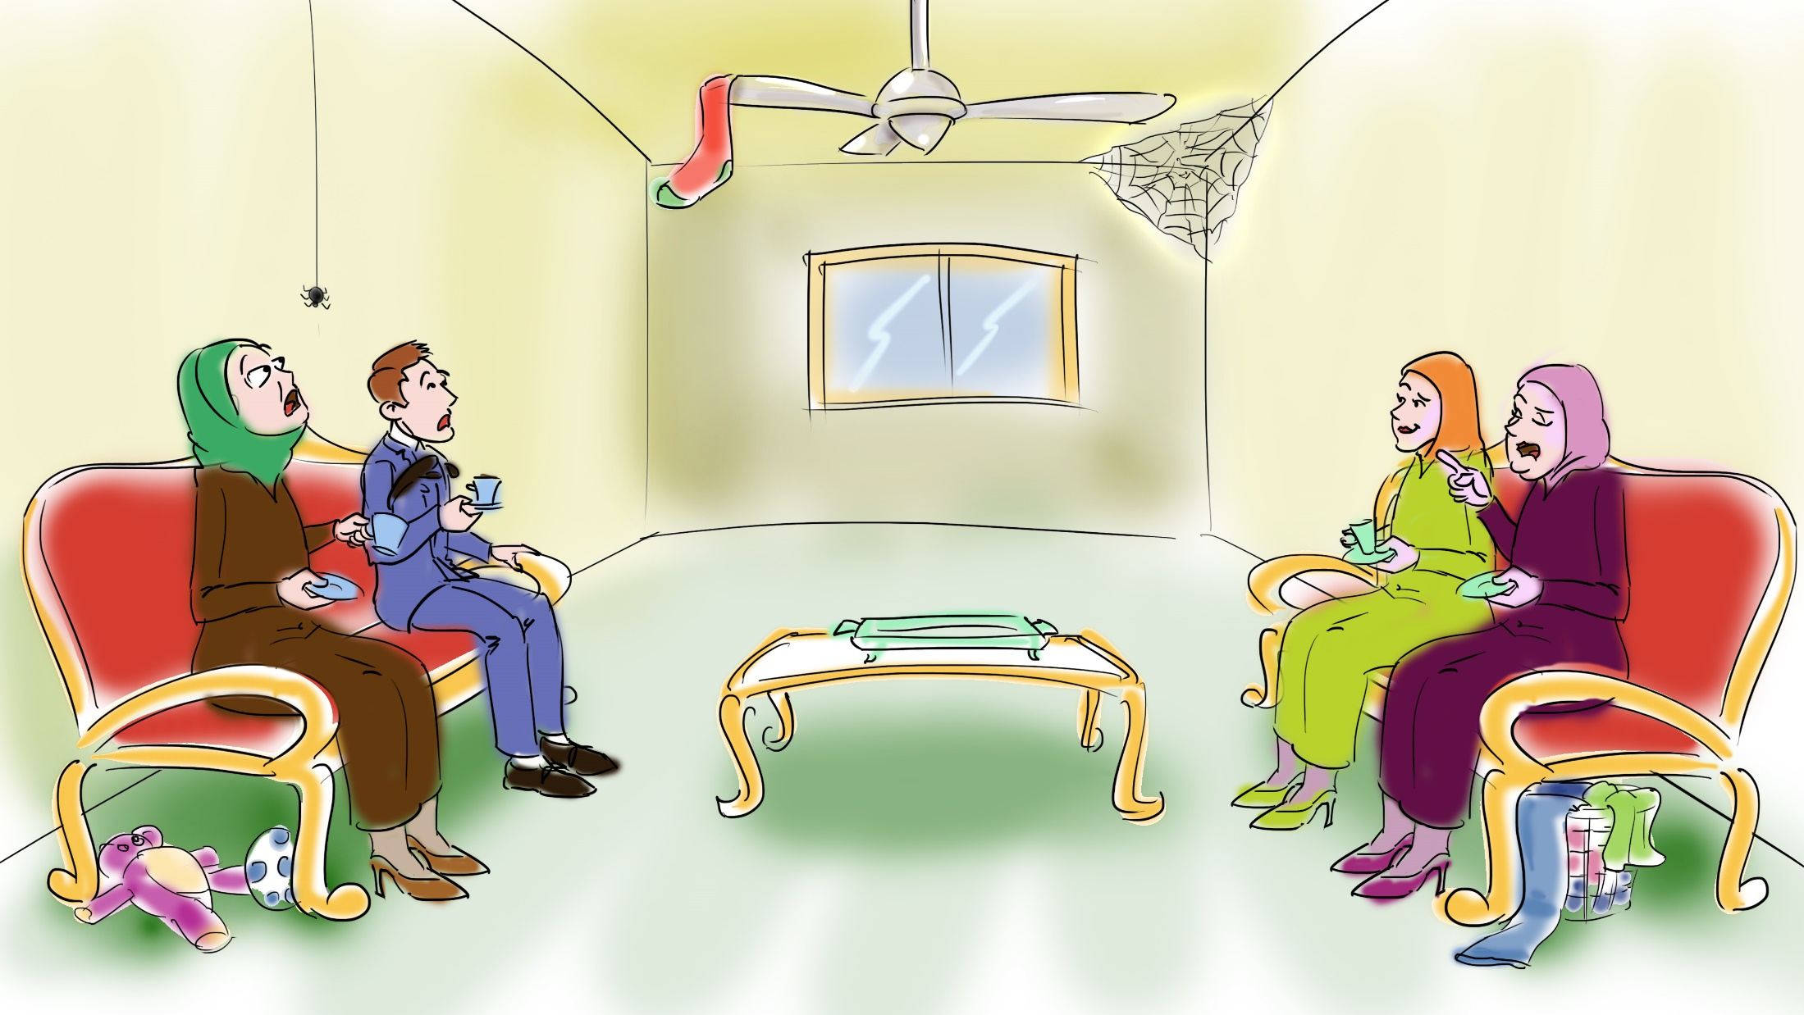
Notes:
نقل إلى محاضرة اختيار الزوجة فقرة النظافة

Slide 34
9- أن لا تكون ذات قرابة قريبة
قول سيدنا عمر : ....
الأمراض الوراثية ...
الأرحام ...

Slide 35
9- أن لا تكون ذات قرابة قريبة
متى نعرفه؟
كيف نعرفها؟
قبل
.................

Slide 36
10- ماذا عن الحب
جامعة القاهرة:
- تنتهي 88% من حالات الزواج الذي يأتي بعد قصة حب بالطلاق.
- أما الزواج الذي سمَّوه -تقليدياً- فقد حقَّقت 70% من حالاته النجاح.

Slide 37
10- ماذا عن الحب
إن لم يحب الشاب الفتاة التي يريد الزواج بها هل يصحُّ أن يتزوَّجها؟!
قال الله تعالى: { وَمِنْ آيَاتِهِ أَنْ خَلَقَ لَكُمْ مِنْ أَنْفُسِكُمْ أَزْوَاجًا لِتَسْكُنُوا إِلَيْهَا وَجَعَلَ بَيْنَكُمْ مَوَدَّةً وَرَحْمَةً }
[الروم:21]

Slide 38
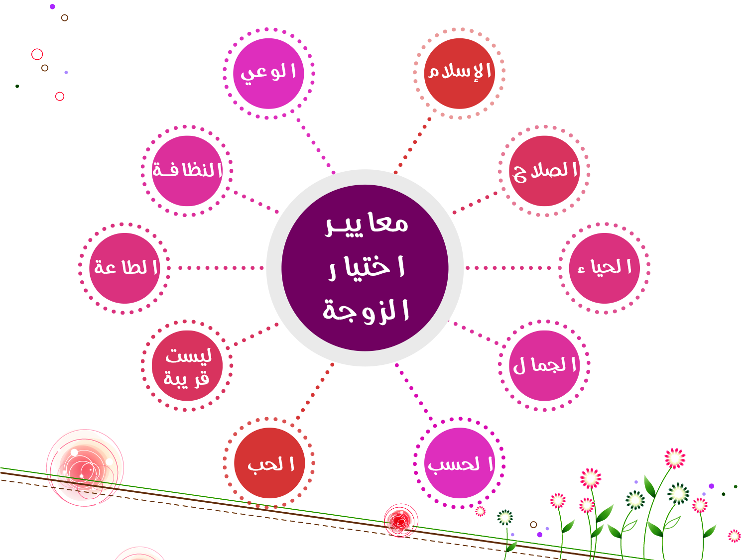
معايير اختيار الزوجة
الإسلام
الصلاح
الوعي
الحياء
الطاعة
الجمال
الحسب
النظافة
ليست قرابة قريبة
10) ماذا عن الحب؟

Slide 39
    يقول الله تعالى:
    {رَبَّنَا هَبْ لَنَا مِنْ أَزْوَاجِنَا وَذُرِّيَّاتِنَا قُرَّةَ أَعْيُنٍ
    وَاجْعَلْنَا لِلْمُتَّقِينَ إِمَامًا}
    [الفرقان: 74]

Slide 40
شكراً

Slide 41
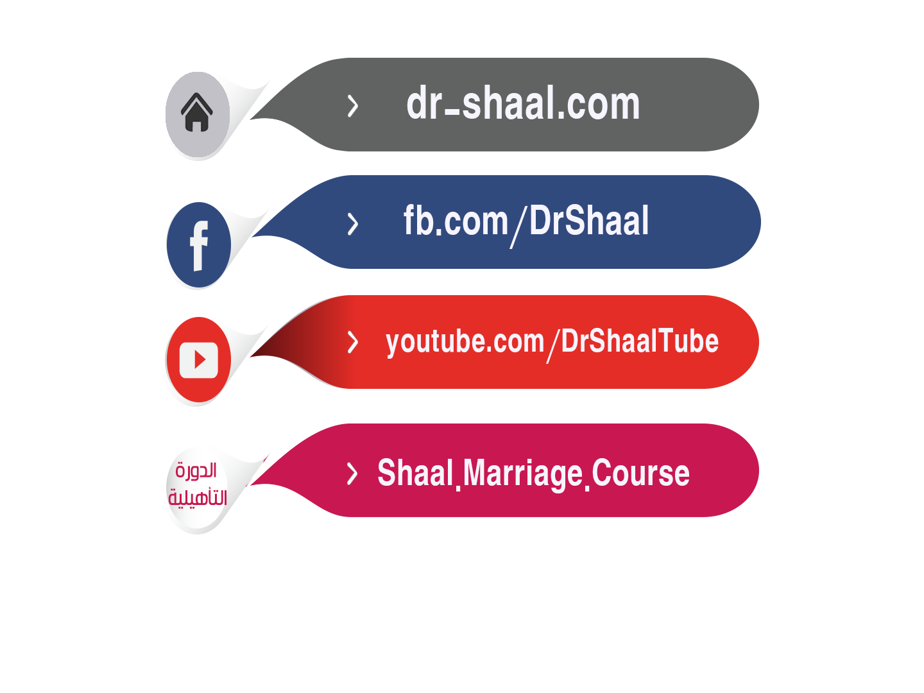
الدورة التأهيلية للحياة الزوجية

